Slide 1
ИГРА:
«Один - много»
Выполнила Милейшева Надежда Геннадевна

Slide 2
Как называют маленькую черепаху?
Ответ: - ЧЕРЕПАШКА

Slide 3
А если их много?
Ответ: - ЧЕРЕПАШКИ

Slide 4
Как называют маленькую белку?
Ответ: - БЕЛОЧКА

Slide 5
А если их много?
Ответ: - БЕЛОЧКИ

Slide 6
Как называют маленького мальчика?
Ответ: - МАЛЫШ

Slide 7
А если их много?
Ответ: - МАЛЫШИ

Slide 8
Как называется маленькое яблоко?
Ответ: - ЯБЛОЧКО

Slide 9
А если их много?
Ответ: - ЯБЛОЧКИ

Slide 10
Как называется маленький цветок?
Ответ: - ЦВЕТОЧЕК

Slide 11
А если их много?
Ответ: - ЦВЕТОЧКИ

Slide 12
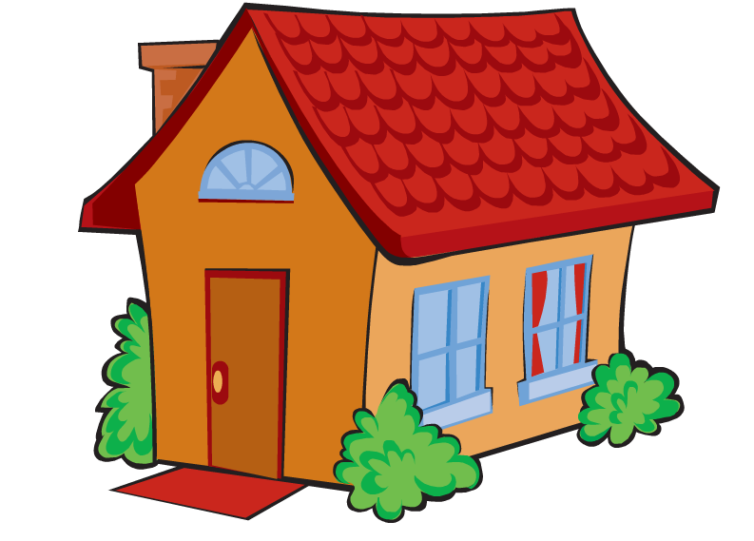
Как называется маленький дом?
Ответ: - ДОМИК

Slide 13
А если их много?
Ответ: - ДОМИКИ

Slide 14
Как называется маленькая корзинка?
Ответ: - КОРЗИНОЧКА

Slide 15
А если их много?
Ответ: - КОРЗИНОЧКИ

Slide 16


Как называют маленькую бабочку?
Ответ: - БАБОЧКА

Slide 17

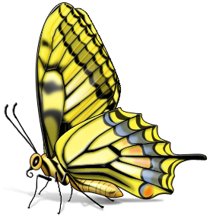
А если их много?
Ответ: - БАБОЧКИ

Slide 18
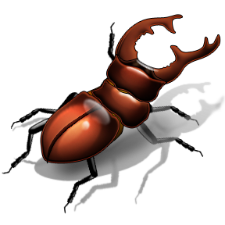
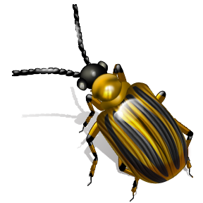
Как называют маленького жука?
Ответ: - ЖУЧОК

Slide 19
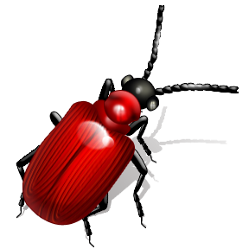
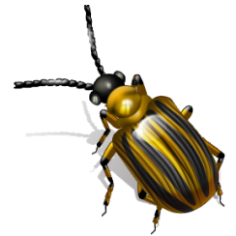

А если их много?
Ответ: - ЖУЧКИ

Slide 20
Как называется маленький шарик?
Ответ: - ШАРИК

Slide 21
А если их много?
Ответ: - ШАРИКИ

Slide 22


Как называется маленький мяч?
Ответ: - МЯЧИК

Slide 23
А если их много?
Ответ: - МЯЧИКИ

Slide 24
Как называют маленькую птицу?
Ответ: - ПТИЧКА

Slide 25
А если их много?
Ответ: - ПТИЧКИ

Slide 26
Как называют маленькую собаку?
Ответ: - СОБАЧКА

Slide 27
А если их много?
Ответ: - СОБАЧКИ

Slide 28
Как называется маленькая юбка?
Ответ: - ЮБОЧКА

Slide 29
А если их много?
Ответ: - ЮБОЧКИ

Slide 30
Как называется маленькая шапка?
Ответ: - ШАПОЧКА

Slide 31
А если их много?
Ответ: - ШАПОЧКИ

